Slide 1

Büyük Veri Çağında Derin Öğrenme Tahmin Modelleri
Temel Mimari Yapılar, Tarihsel Gelişim ve Uygulama Alanları Üzerine Bir İnceleme
Abdulkadir Doğan
02220224053
Derin Sinir Ağları
12.03.2026
-
a.kadirdgn35@gmail.com

Slide 2

Derin öğrenme (DL), tek bir yöntemden ziyade, büyük verilerle karmaşık tahmin modellerini öğrenmek için kullanılan bir algoritmalar ailesidir.
Büyük veri çağında (Big Data Era) geleneksel yöntemlerin yetersiz kaldığı görüntü analizi, konuşma tanıma ve doğal dil işleme gibi alanlarda devrim yaratmıştır.
Model mimarileri, adeta "Lego" parçaları gibi esnek bir şekilde birleştirilerek yeni ve uygulamaya özel ağlar oluşturmaya olanak tanır.
Derin Öğrenme Nedir?
DERİN ÖĞRENME MODELLERİ

Slide 3

1943 & 1957: McCulloch ve Pitts'in ilk matematiksel nöron modeli ve Rosenblatt'ın Perceptron'u.
1969 & 1986: XOR problemi nedeniyle yaşanan "Yapay Zeka Kışı" ve Geri Yayılım (Backpropagation) algoritmasının yeniden doğuşu.
1997: Uzun Kısa Süreli Bellek (LSTM) ağlarının ufuk açıcı icadı.
2006 & 2012: Derin İnanç Ağları (DBN) ile verimli ön-eğitim ve AlexNet'in ImageNet yarışmasını kazanmasıyla başlayan modern derin öğrenme patlaması.
Perceptron'dan Derin
Yolculuk
Ağlara

Slide 4

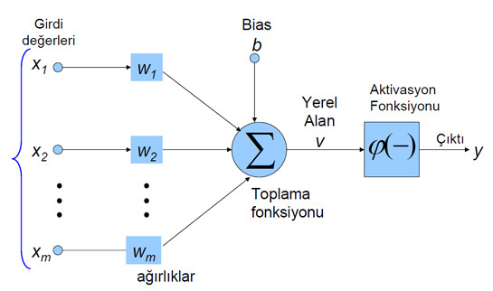

Matematiksel Nöron Modeli
ÇEKIRDEK YAPI: YAPAY SİNİR HÜCRESI
Bir sinir ağı hücresi (nöron), girdileri, ağırlıkları ve bir sapma (bias) değerini işleyerek doğrusal olmayan bir çıktı üretir.
Ağırlıklandırılmış toplam z, şu formülle ifade edilir:
Bu toplam daha sonra bir aktivasyon fonksiyonundan
geçirilerek çıktı y elde edilir:
Not: Günümüzde derin ağlar için en popüler aktivasyon fonksiyonu
ReLU (Rectified Linear Unit) olarak öne çıkmaktadır.

Slide 5
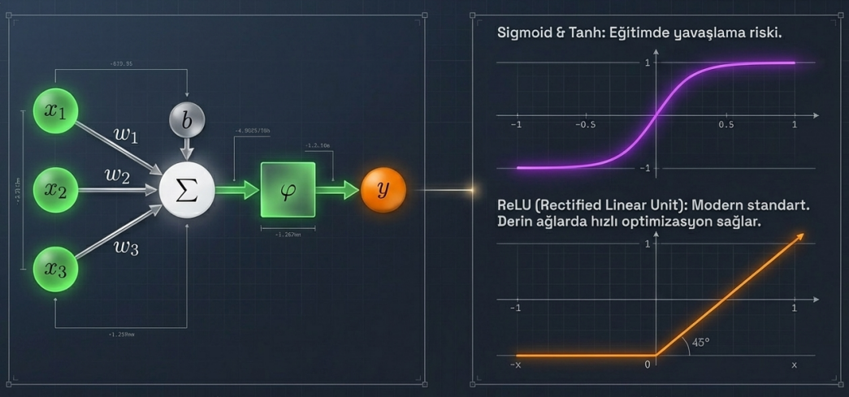
YSA VE AKTİVASYON FONKSİYONLARI

Slide 6

Evrensel Yaklaşım ve İleri Besleme
DERİN İLERİ BESLEMELİ SİNİR AĞLARI (D-FFNN)
Tek bir gizli katmana sahip bir ağ bile herhangi bir sürekli fonksiyona yaklaşabilir (Evrensel Yaklaşım Teoremi).
Fonksiyon tahmini şu şekilde matematikselleştirilir:
D-FFNN'ler veriyi döngü (feed-back) olmadan,
katmanlar arası doğrusal olmayan dönüşümlerle
ileriye doğru işler.

Slide 7

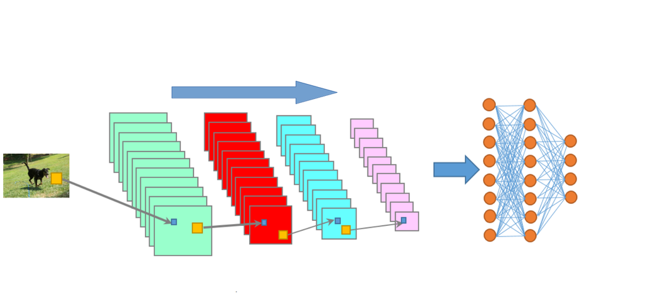
Tam bağlantılı ağların (fully-connected) aşırı parametre yükünü çözmek için tasarlanmıştır.
Yerel Bağlantı (Local Connectivity): Bir nöron sadece bir önceki katmandaki yakın nöronlara bağlanır.
Ağırlık Paylaşımı (Weight Sharing): Aynı çekirdek (kernel) tüm görüntü üzerinde gezinerek aynı ağırlıkları kullanır, bu da parametre sayısını dramatik şekilde düşürür.
EVRIŞIMLI SINIR AĞLARI (CNN)
Görüntü ve Boyutsal Veri İşleme

Slide 8
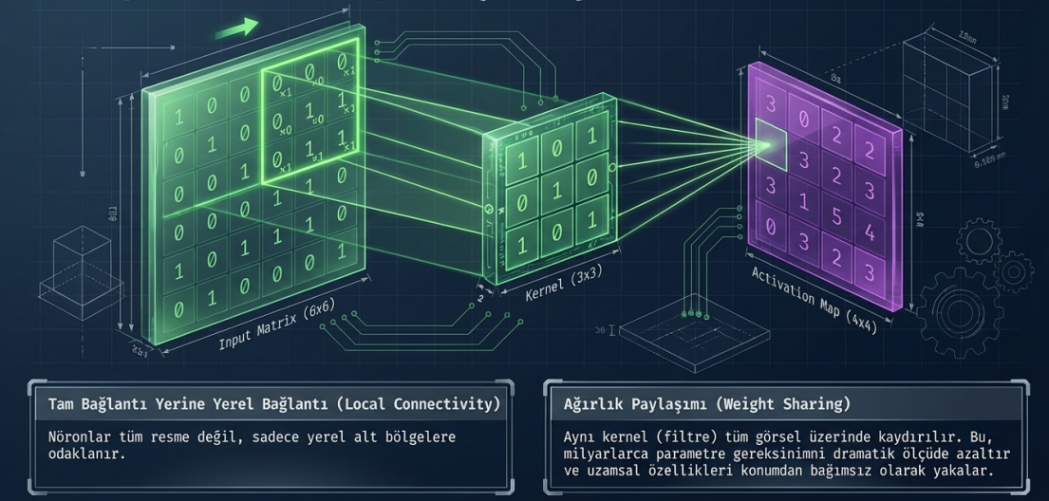
CNN Mimarisi

Slide 9
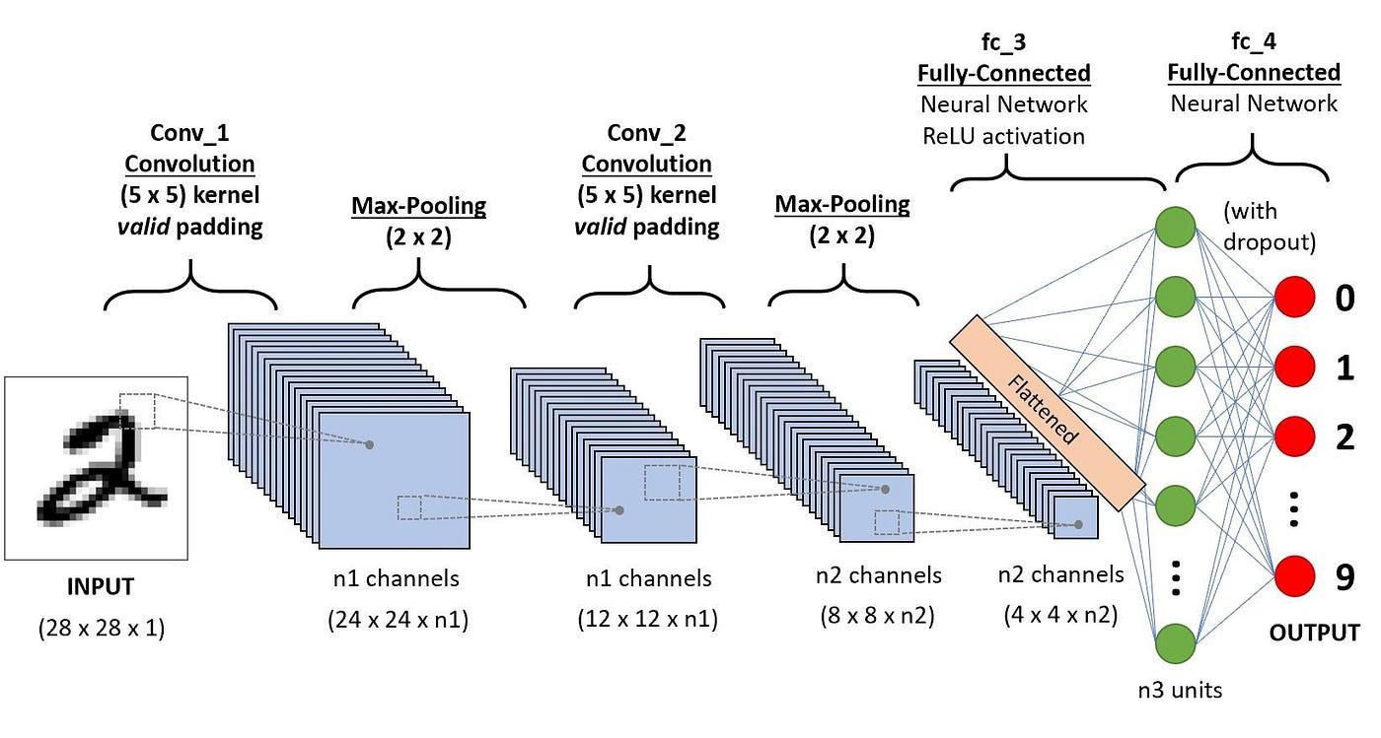

Slide 10
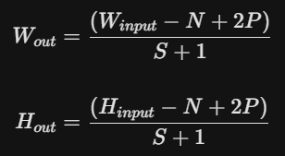
CNN ÇIKTI BOYUTU HESAPLAMA
Evrişim Katmanı Matematiksel Çıktısı
Bir CNN katmanının çıktı haritasının boyutunu W_out ve H_out belirleyen temel hiper-parametreler temel hiper-parametreler şunlardır:
Çekirdek boyutu (N), Adım sayısı - Stride (S) ve Sıfır dolgu - Zero-padding (P).
Matematiksel Boyut Formülü :
(Not: Bu hesaplama sayesinde ağın mimarisindeki parametre yoğunluğu optimize edilir.)

Slide 11

Kısıtlı Boltzmann Makineleri (RBM) ile Derin İleri Beslemeli Ağların (D-FFNN) birleşimidir.
Öğrenme süreci iki aşamadan oluşur: Denetimsiz ön-eğitim (unsupervised pre-training) ve denetimli ince ayar (supervised fine-tuning).
DERIN İNANÇ AĞLARI (DBN)
Matematiksel Model:
RBM modelinin enerji fonksiyonu E, şu şekilde tanımlanır:
Üretken Modeller ve Ön-Eğitim

Slide 12
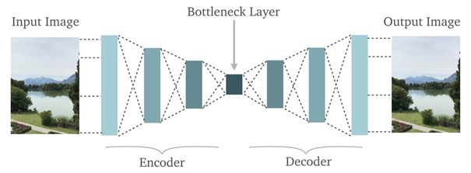
Etiket kullanmayan (denetimsiz) ve girdi boyutu ile çıktı boyutu simetrik olan bir ağ yapısıdır.
Amaç: Girdi verisini (x) daha düşük boyutlu bir koda (c) sıkıştırmak (kodlayıcı) ve ardından bu koddan veriyi (y) yeniden inşa etmektir (çözücü).
Doğrusal olmayan yapıları sayesinde Temel Bileşenler Analizinden (PCA) daha başarılı boyut indirgeme sağlarlar.
OTOKODLAYICILAR (AUTOENCODERS)
Temsil Öğrenme ve Boyut İndirgeme

Slide 13
UZUN KISA SÜRELI BELLEK (LSTM)
Zaman Serileri ve Sıralı Verilerin Hafızası
Geleneksel Tekrarlayan Sinir Ağlarının (RNN) uzun vadeli bağımlılıkları öğrenememesi ve "kaybolan gradyan" (vanishing gradient) problemini çözmek için 1997'de geliştirilmiştir.
Konuşma, metin ve video verileri gibi zamansal/sıralı verilerde üstün başarı gösterirler.
Hücre içindeki bilgi akışı üç kapı ile kontrol edilir: Giriş kapısı (Input), Çıkış kapısı (Output) ve Unutma kapısı (Forget).

Slide 14


LSTM KAPI MEKANİZMALARI (MATEMATİKSEL)
LSTM'in Matematiksel İşleyişi
Unutma kapısı f^t, hücrenin geçmiş bilgiyi tutup tutmayacağına karar verir.
Hücre Durumu Güncellemesi (Cell State): Mevcut hücre durumu c^t,
unutma kapısı ve yeni giriş bilgilerinin ürünleri ile güncellenir:
(Bu yapı "Sabit Hata Karuseli" (CEC) yaratarak gradyanın kaybolmasını engeller.)

Slide 15
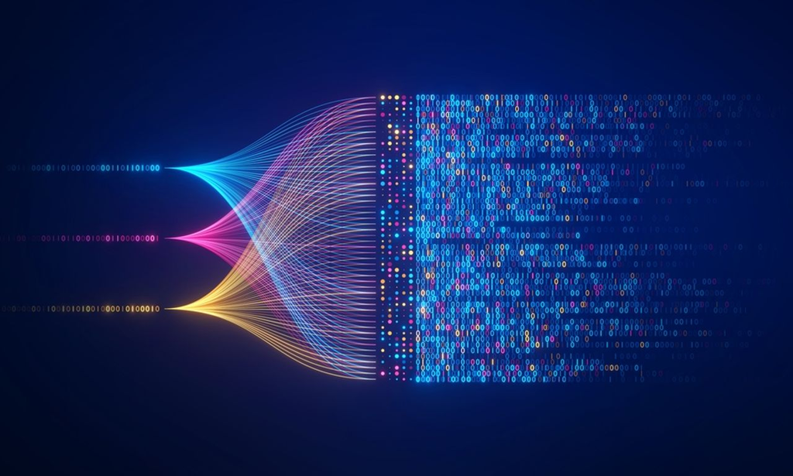
TARTIŞMA VE SINIRLAR
Büyük Veri (Big Data) Zorunluluğu: Derin öğrenme mucizeler yaratmaz; küçük veri setlerinde sistem başarısız olur. Örneğin, EMNIST veri setinde %5'in altında hata payı için 25.000'den fazla eğitim örneğine ihtiyaç vardır.
Yorumlanabilirlik vs. Kara Kutu (Black-Box): Bu modeller yüksek doğrulukta tahmin yapsalar da "nedensellik" sunan modeller (inferential models) değillerdir. Sağlık gibi alanlarda Açıklanabilir Yapay Zeka (XAI) ihtiyacı artmaktadır.
Büyük Veri İhtiyacı ve Açıklanabilirlik

Slide 16
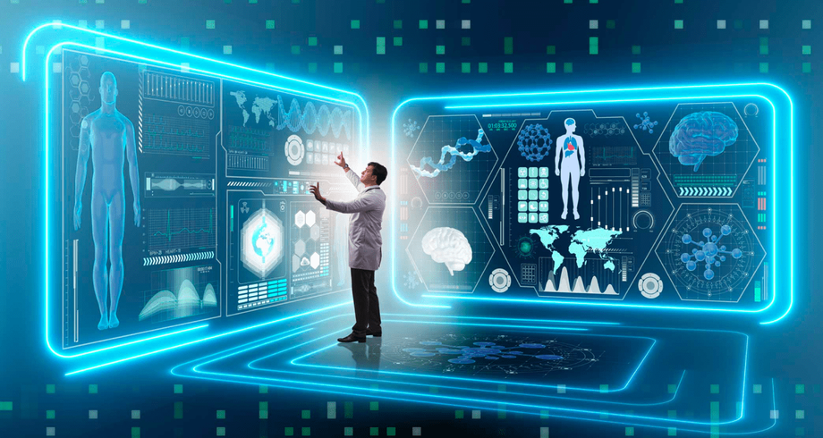
SONUÇ VE GELECEK VİZYONU
CNN, DBN, LSTM ve Otokodlayıcılar modern derin öğrenme ekosisteminin çekirdek yapı taşlarıdır.
Bu yapı taşlarının anlaşılması, onları birleştirerek graf sinir ağları (GNN) veya derin pekiştirmeli öğrenme (Deep Reinforcement Learning) gibi daha ileri düzey, karmaşık yapay zeka sistemleri kurmanın anahtarıdır.

Slide 17
Dinlediğiniz için Teşekkürler.
-

